Slide 1


Tipos de Datos y Variables en Kotlin
Kotlin ofrece un sistema de tipos robusto y seguro. Ayuda a evitar errores comunes en tiempo de ejecución mediante comprobaciones en tiempo de compilación.
by Alejandro Palacios Buitrago

Slide 2
Tipos de Datos Básicos
Numéricos
Texto
Booleano
Byte, Short, Int, Long para enteros. Float y Double para decimales.
Char para caracteres individuales. String para cadenas de texto.
Boolean para valores true o false.

Slide 3
Tipos Numéricos
Tipo
Tamaño
Rango
Byte
8 bits
-128 a 127
Short
16 bits
-32,768 a 32,767
Int
32 bits
-2,147,483,648 a 2,147,483,647
Long
64 bits
-9,223,372,036,854,775,808 a 9,223,372,036,854,775,807

Slide 4
Tipos de Texto
Char
String
String Multilínea
Representa un solo carácter. Se define entre comillas simples.
Representa una secuencia de caracteres. Se define entre comillas dobles.
Se define con triple comillas. Permite texto en varias líneas.

Slide 5

Arrays y Nullable
1
Arrays
Estructura que almacena una lista de elementos del mismo tipo.
2
Nullable
Permite valores nulos usando el operador ?.

Slide 6
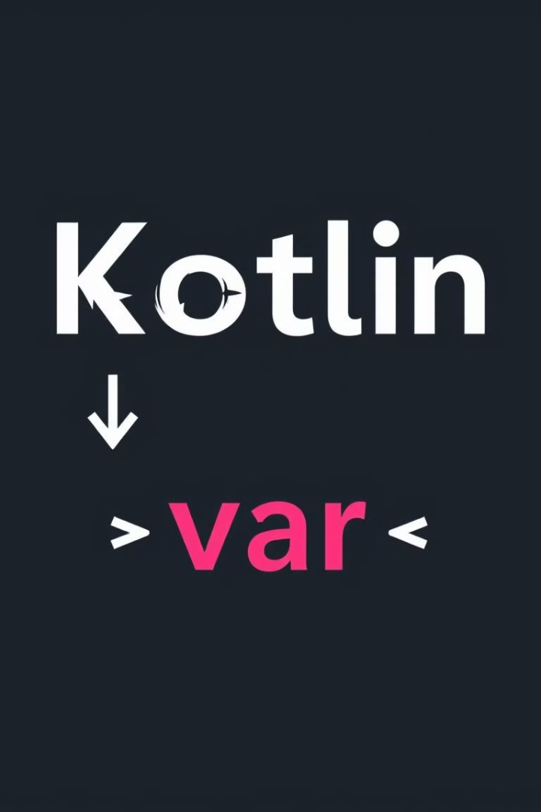



Declaración de Variables
val
Para variables inmutables. No pueden cambiar su valor después de ser inicializadas.
var
Para variables mutables. Pueden cambiar su valor después de ser inicializadas.
Inferencia de Tipos
Kotlin puede deducir el tipo a partir del valor asignado.

Slide 7
Conversión de Tipos
1
No Automática
Kotlin no realiza conversión automática entre tipos numéricos.
2
Funciones Explícitas
Se utilizan funciones como toInt(), toDouble(), etc.
3
Ejemplo
val decimal: Double = numero.toDouble() // Convierte Int a Double

Slide 8





Resumen de Tipos de Datos
Numéricos
Texto
Byte, Short, Int, Long, Float, Double
Char, String
Lógico
Estructuras
Boolean
Array, Nullable

